Slide 1
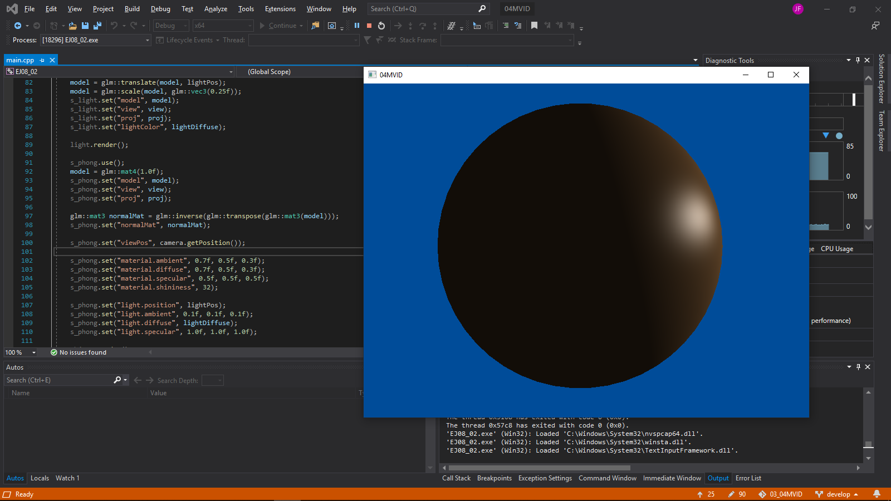
Diapositiva 1 (base)

Slide 2
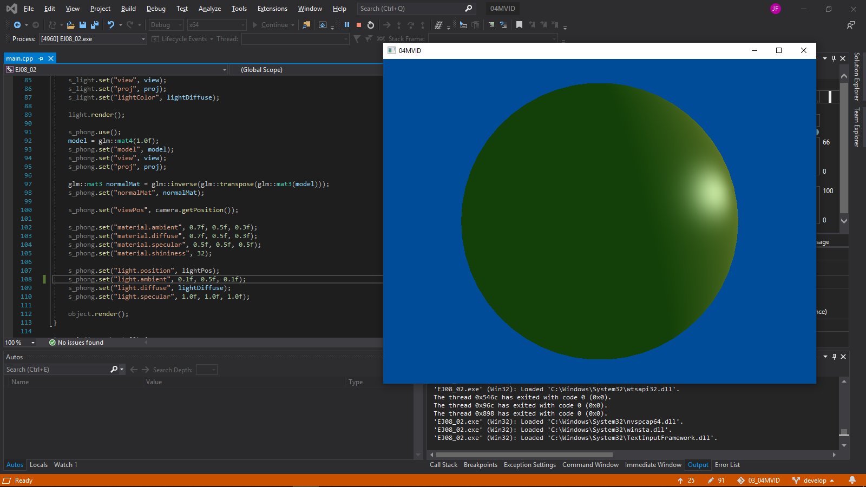
ambient
Modificamos la componente ambient de la luz aumentando su componente verde.
Se observa cómo la esfera adquiere un color más verde en toda su superficies, destazando la zona que era antes oscura, ahora tiene más iluminación y esta es de un verde oscuro.

Slide 3
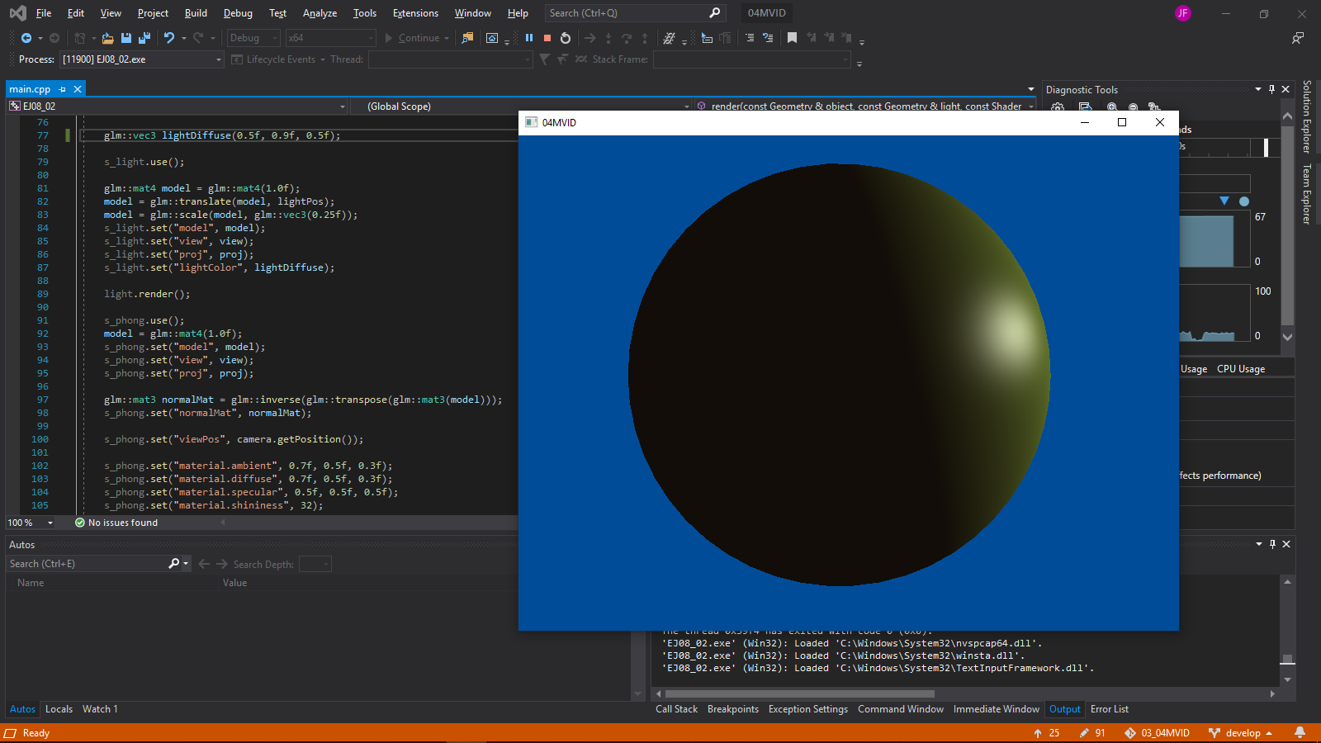
diffuse
Modificamos la luz difusa potenciando la componente verde. Hemos dejado la componente ambient de la luz como en la diapositiva base (0.1, 0.1, 0.1)
Se observa cómo la zona iluminada de la esfera adquiere un color más amarillento/verdoso.

Slide 4
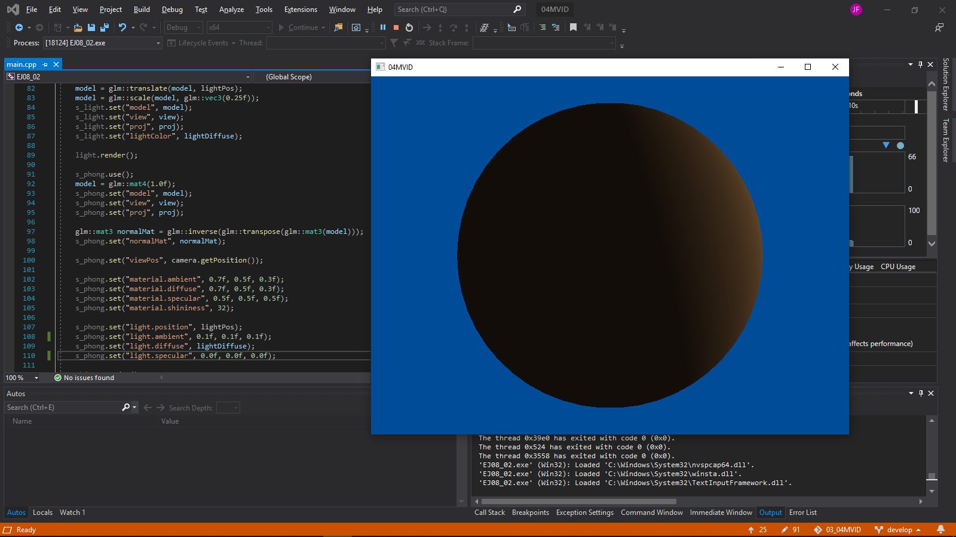
specular
Modificamos la componente especular de la luz dejándola a cero en sus tres coordenadas.
Se observa cómo se pierde totalmente el reflejo de la luz.

Slide 5
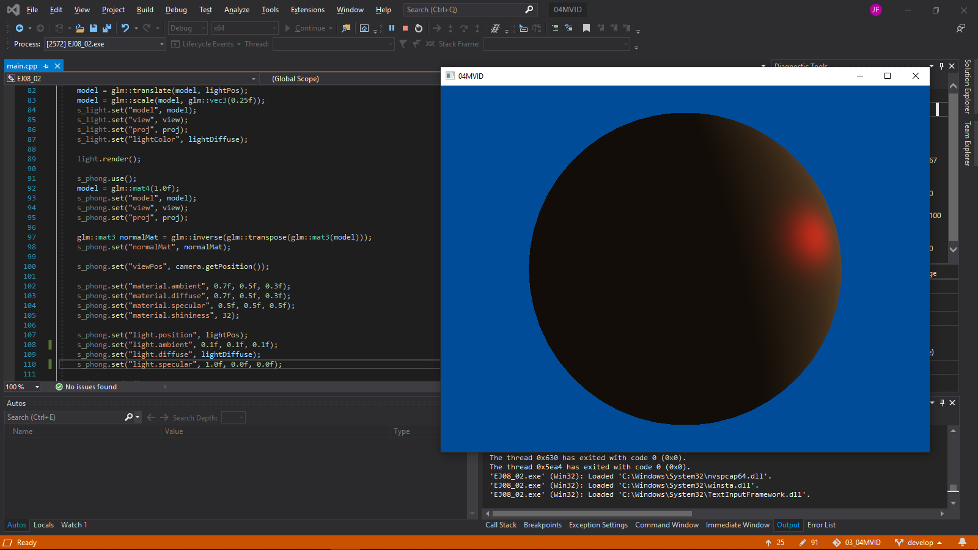
specular
Modificamos la componente especular de la luz dejando solo la coordenada roja de la luz especular.
Se observa cómo se produce un efecto de reflejo rojo en la zona donde se produce el reflejo.

